Slide 1
冷蔵庫の在庫確認アプリ
垣内健太

Slide 2
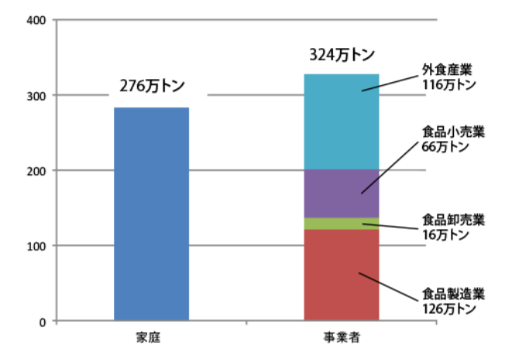
背景
・日本社会における、食材ロスは大きな問題である。
・国全体での年間食品ロスは約600万トン
・家庭系の食品ロスは276万トンであり46%をも占める。
家庭での食品ロスは減らせるのではないか？
食品廃棄物等の利用状況等(平成30年度推計)＜概念図＞

Slide 3
目的、ターゲット
・目的
食材の買い出しに行く際、家にどのような食材があるか忘れて
しまい家にある食材を重複して購入することによる食品ロスの削減
・ターゲット
主婦や一人暮らしなどの、自炊を行う人全般

Slide 4
システム概要
主に３つの機能で構成されています
・冷蔵庫の中身確認・登録・削除機能
・冷蔵庫の中の食材からのレシピ提案機能
（現在データベースの関係で和食のみ）
・過去作成した料理の閲覧、投稿機能

Slide 5
このシステムの売り
冷蔵庫の中身を記録するだけならスマホのメモ帳機能で良い
しかし、ご飯を作るときは、冷蔵庫の中から考える必要がある。
プログラムでレシピを提案しよう！

Slide 6
不足機能
レシピが現在、和食のみしか追加できていない
サジェストするレシピの判定基準に調味料等が含まれていない
料理レシピにつけられている、タグをユーザーが編集・追加できる機能

Slide 7
今後のシステム展望
一人の力で膨大な量のレシピのタグ付けを行うことは難しいため、利用するユーザーの力を借りてタグ付けを行ってもらいサジェストの質を向上させる
過去作った料理から不足している栄養素をもとめて、栄養面で食材の提案を行う
現在レシピの一致数からサジェストを行っているがサジェストするごとにユーザーに提案が正常にできていたかアンケートなどを行い、遺伝的アルゴリズムなどを用いたアルゴリズムに変更し精度の向上

Slide 8
今回の開発を通じての感想
データベースの設計に時間をかけて綿密に練ったが実装に取り掛かると不備があり想像より難易度が高かった
実装に入り、自分自身でテストしているとき設計時には気づかなかった不便な点が多く表れたので実際に使用するというのもかなり重要であると感じた
実装を行った後で、楽に実装できる方法をいくつか見つけたので言語等のリファレンスなどをある程度読み、どのようなものがあるかということだけでも知っておくことがとても重要だと感じた

Slide 9
ご清聴ありがとうございました

